Slide 1
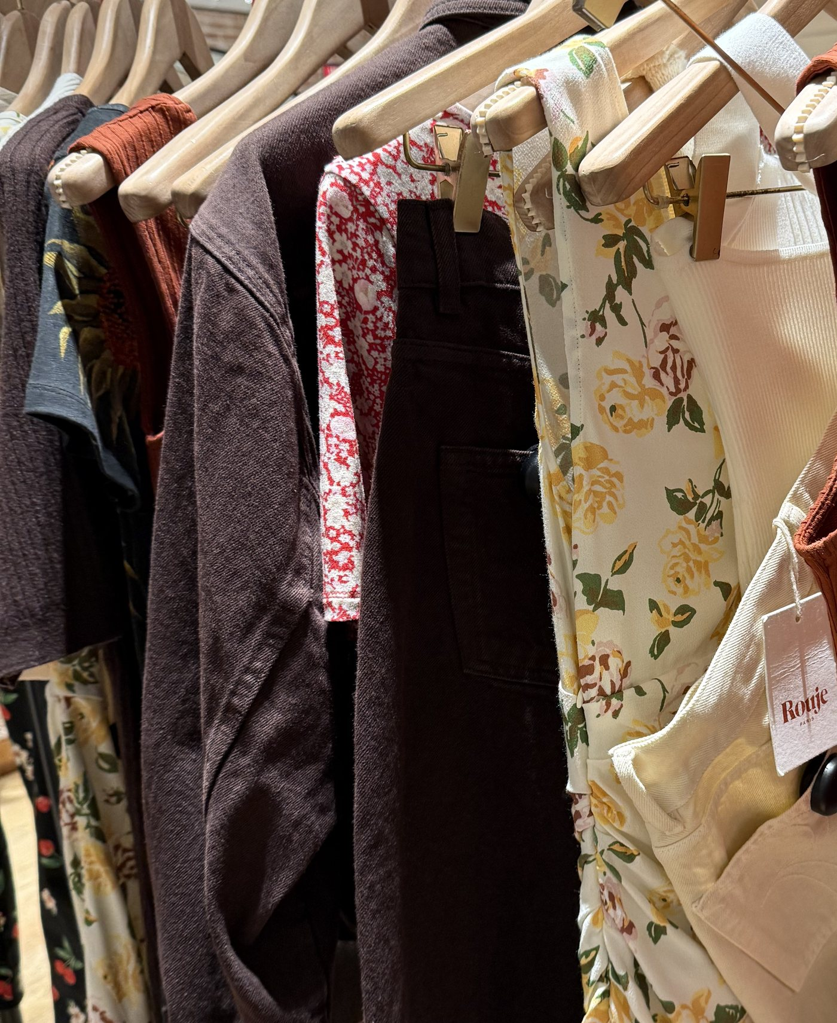
ファッション起業アカデミア 講座説明会
売れる服と売れない服の違いを、
あなたの発信に変える90分
2026年9月16日（水）21:00-22:30
松岡依里子
Notes:
カメラはオフのままで結構です、途中退出も可、と最初に伝える。

Slide 2
今日の90分
前半 45分
商社で見た「売れる服と売れない服の違い」／3カ国で見てきたこと／リール17本の結果／書き出すワーク
後半 45分
10月から始まる講座のご案内と、ご質問
先にお伝えしておきます。後半の20分は、講座のご案内です。
身構えずに聞いてください。合わなければ、見送ってくださってかまいません。

Slide 3
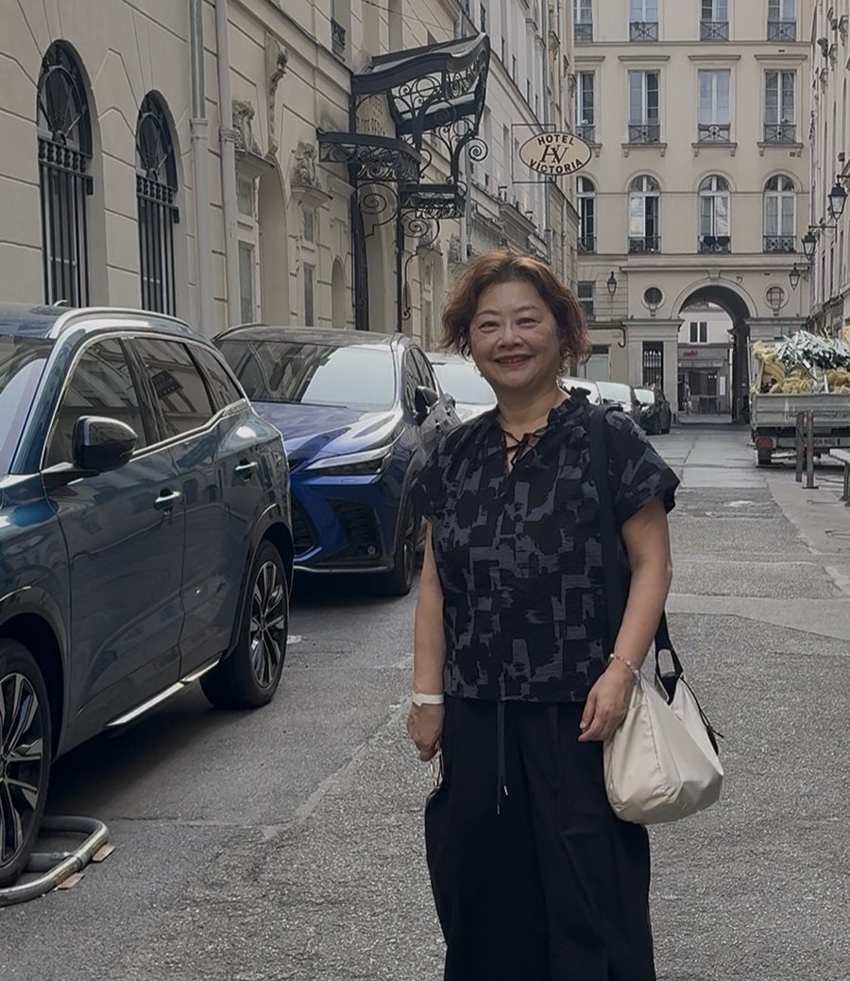
松岡依里子
1
ファッションの商社で
仕入れと営業をしていました
2
そのあと、長く専業主婦でした
3
50歳を過ぎてから猛勉強して
大学教授になりました
4
いまはファッション心理学者／
ファッションビジネス研究者
あきらめなければ、いくつからだって夢は叶う

Slide 4
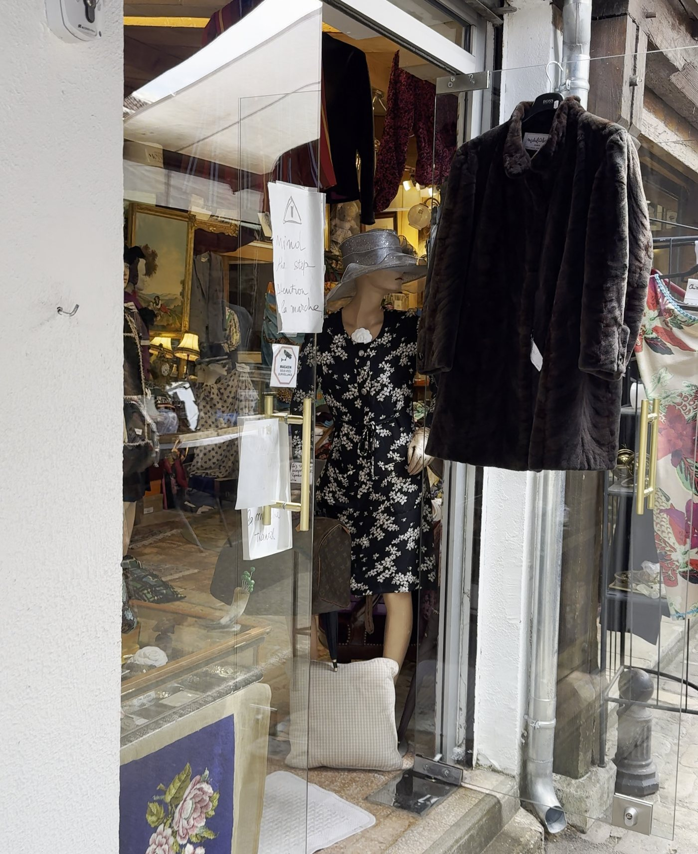
売れる服と、売れない服
商社にいたころ、毎シーズン
何百という服を見ていました。
違いは、
デザインでは
ありませんでした
売れたのは「誰に着てほしいか」が
決まっている服でした。
Notes:
ここが今日の芯。後半の講座の話まで、この一本で通す。

Slide 5
これは、服だけの話ではありません
資格があるのに、仕事になっていない。
発信しているけれど、続かない。
何を書けばいいのか分からない。
足りないのは、実力ではありません。
誰に届けるかが、まだ決まっていないだけです。
Notes:
ここで一度、聞いている方の話に引き寄せる。

Slide 6
01
3カ国で
見てきたこと
ソウル・パリ・ニューヨーク
2026年・実地

Slide 7

先に結論です
3カ国とも、
日常のベースは
むしろ普通でした
毎日フル装備の方は、
見かけませんでした。
思っていたのとは、
違いました。
ソウル パリ ニューヨーク

Slide 8
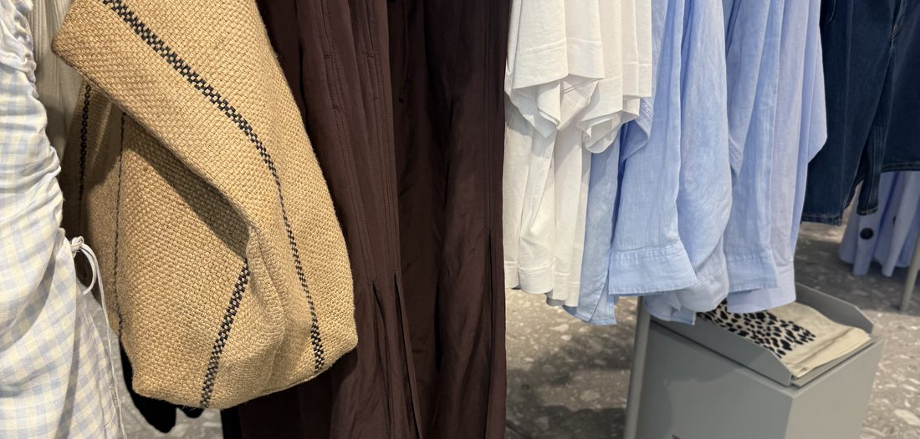
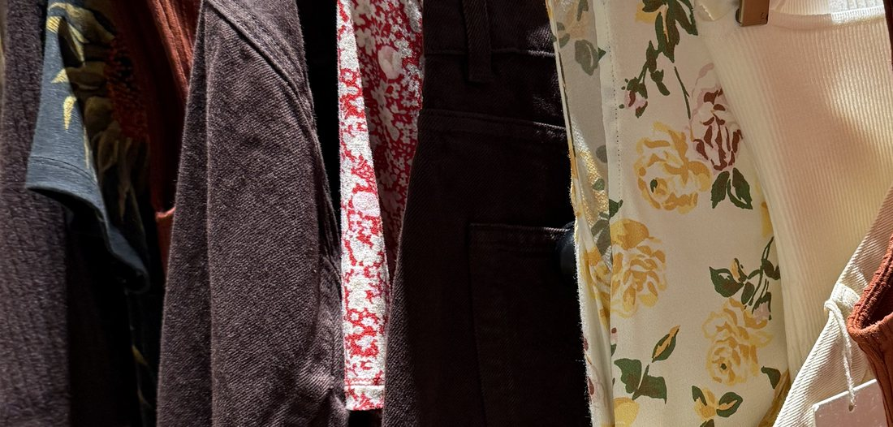
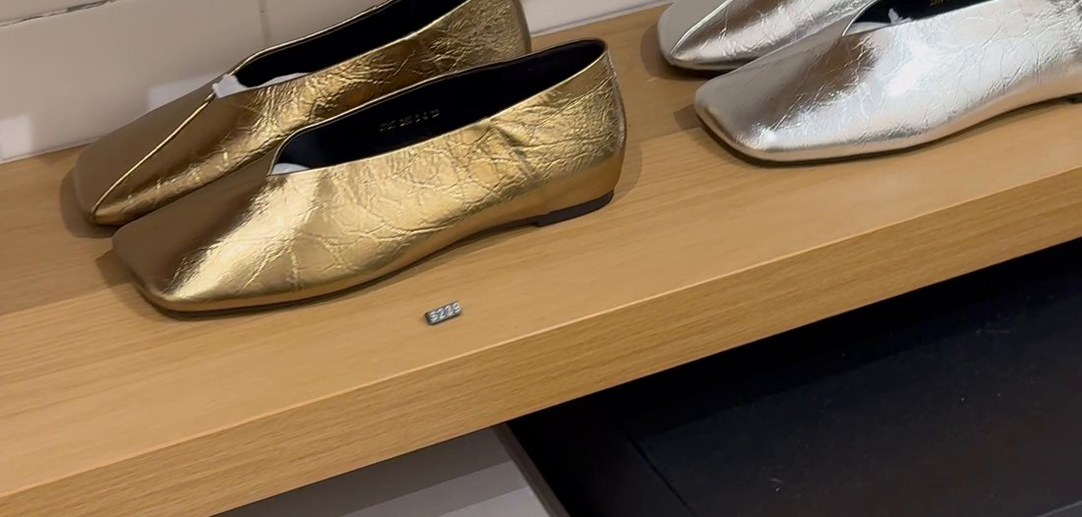
やり方は、三者三様でした
ソウル
パリ
ニューヨーク
試行回数
一点突破
スイッチ
安く、たくさん試して、違ったら次へ。流行を追うのではなく、つくっていました。
服そのものはオーソドックス。小物で、一点だけ効かせていました。
昼はスニーカー、夜はドレス。時間帯で切り替えていました。
けれど「自分で決めている」という一点だけは、どこも同じでした。

Slide 9
売り場の言葉が、違いました
日本の売り場
「失敗しない選び方」
ソウルで見た売り場
同じ言葉を見た覚えがありません。
その社会が何を怖がっているかが、
売り場の言葉に出ます。
ソウルの売り場
「あなたであれ、自信を持って」
「他人の目から自由に、着たい服を」
どちらが正しいかではありません。

Slide 10
「似合う」が分からなくなるのは
決める基準を、
自分の外側に置いたときです
私が、わたしのスタイリストになる
Notes:
可能自己（Markus & Nurius, 1986）。試着は「なりうる自分」の試着。

Slide 11
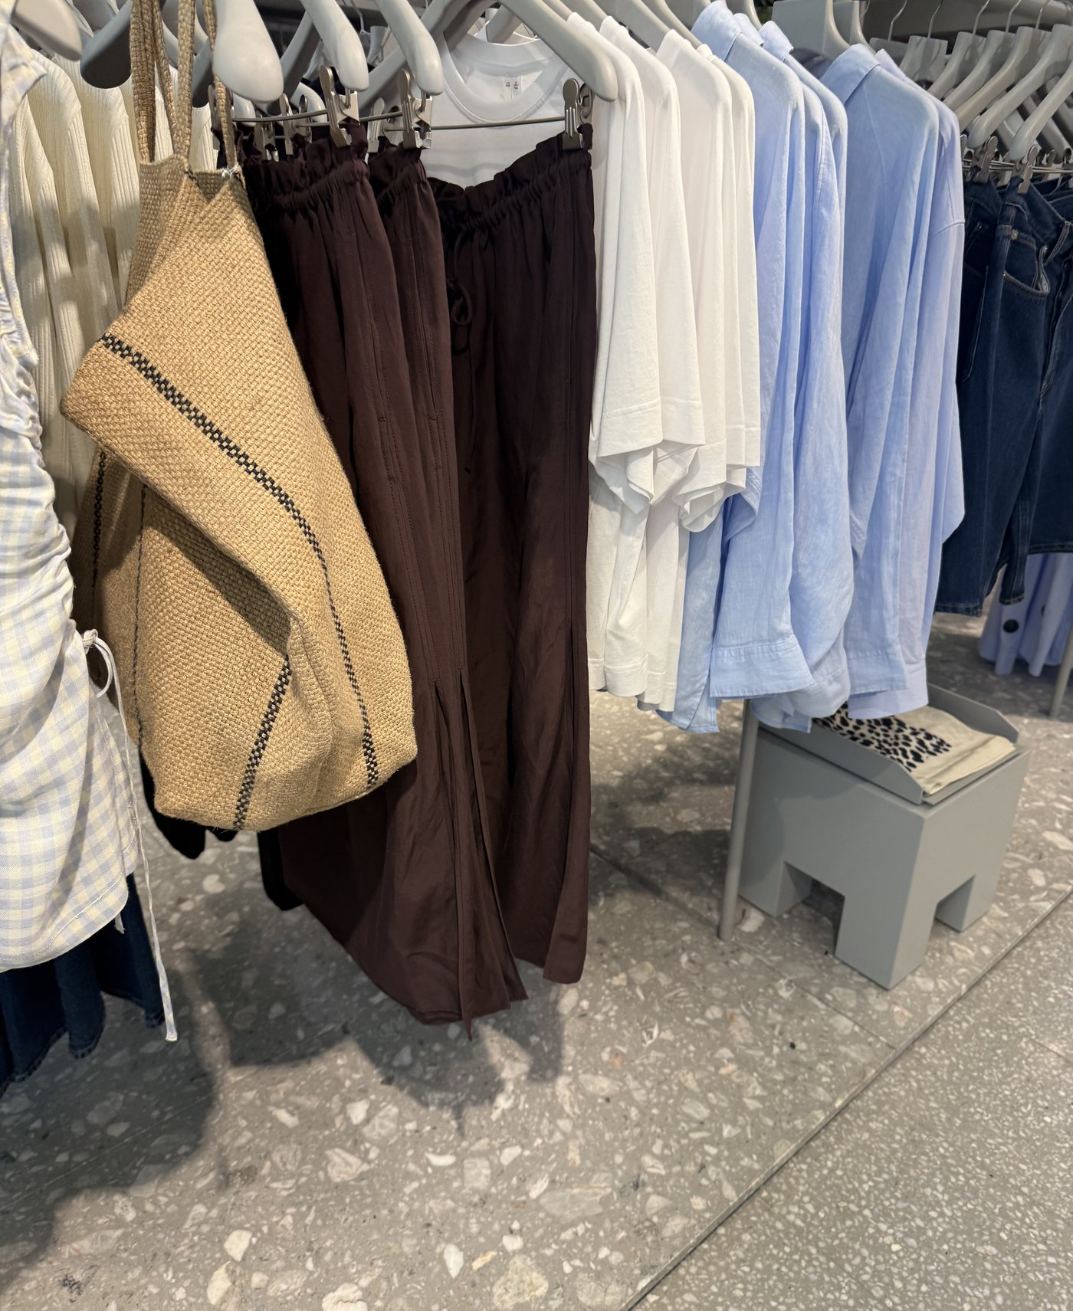
02
それを、
どうリールにしたか
画面をお見せしながら、
全部公開します

Slide 12
私がAIに渡したのは、3つだけです
1
使えそうな写真か動画
リール1本
2
誰に来てほしいか
シナリオ・テロップ・キャプション
まで、AIと一緒に組み立てます
3
何を届けているか
プロンプトのテクニックは、ひとつも使っていません。

Slide 13
17本の結果を、全部お見せします
17本
66万回
3本
7/22 - 8/29
合計再生数
10万回超え
いちばん伸びた1本 172,000回 「旅行にパンツを持っていくの、やめました」
いちばん伸びなかった1本 2,122回 「6月に、ソウルを訪ねました」

Slide 14
差は、表紙の一行にありました
伸びない
伸びる
報告型
「6月に、ソウルを訪ねました」
「一宮の、尾州に行きました」
読み手の予想を打ち消す
「旅行にパンツを持っていくの、やめました」
「この暑いのに、なぜ黒を着るのですか」
素材は、みなさんの人生の中にあります。AIは、それを形にしているだけです。

Slide 15
書き出してみてください
1
使えそうな写真か動画
2
誰に来てほしいか
3
何を届けているか
1つ目はすぐ書けます。止まるのは、2つ目と3つ目です。
そこが、講座で言葉にしていくところです。

Slide 16
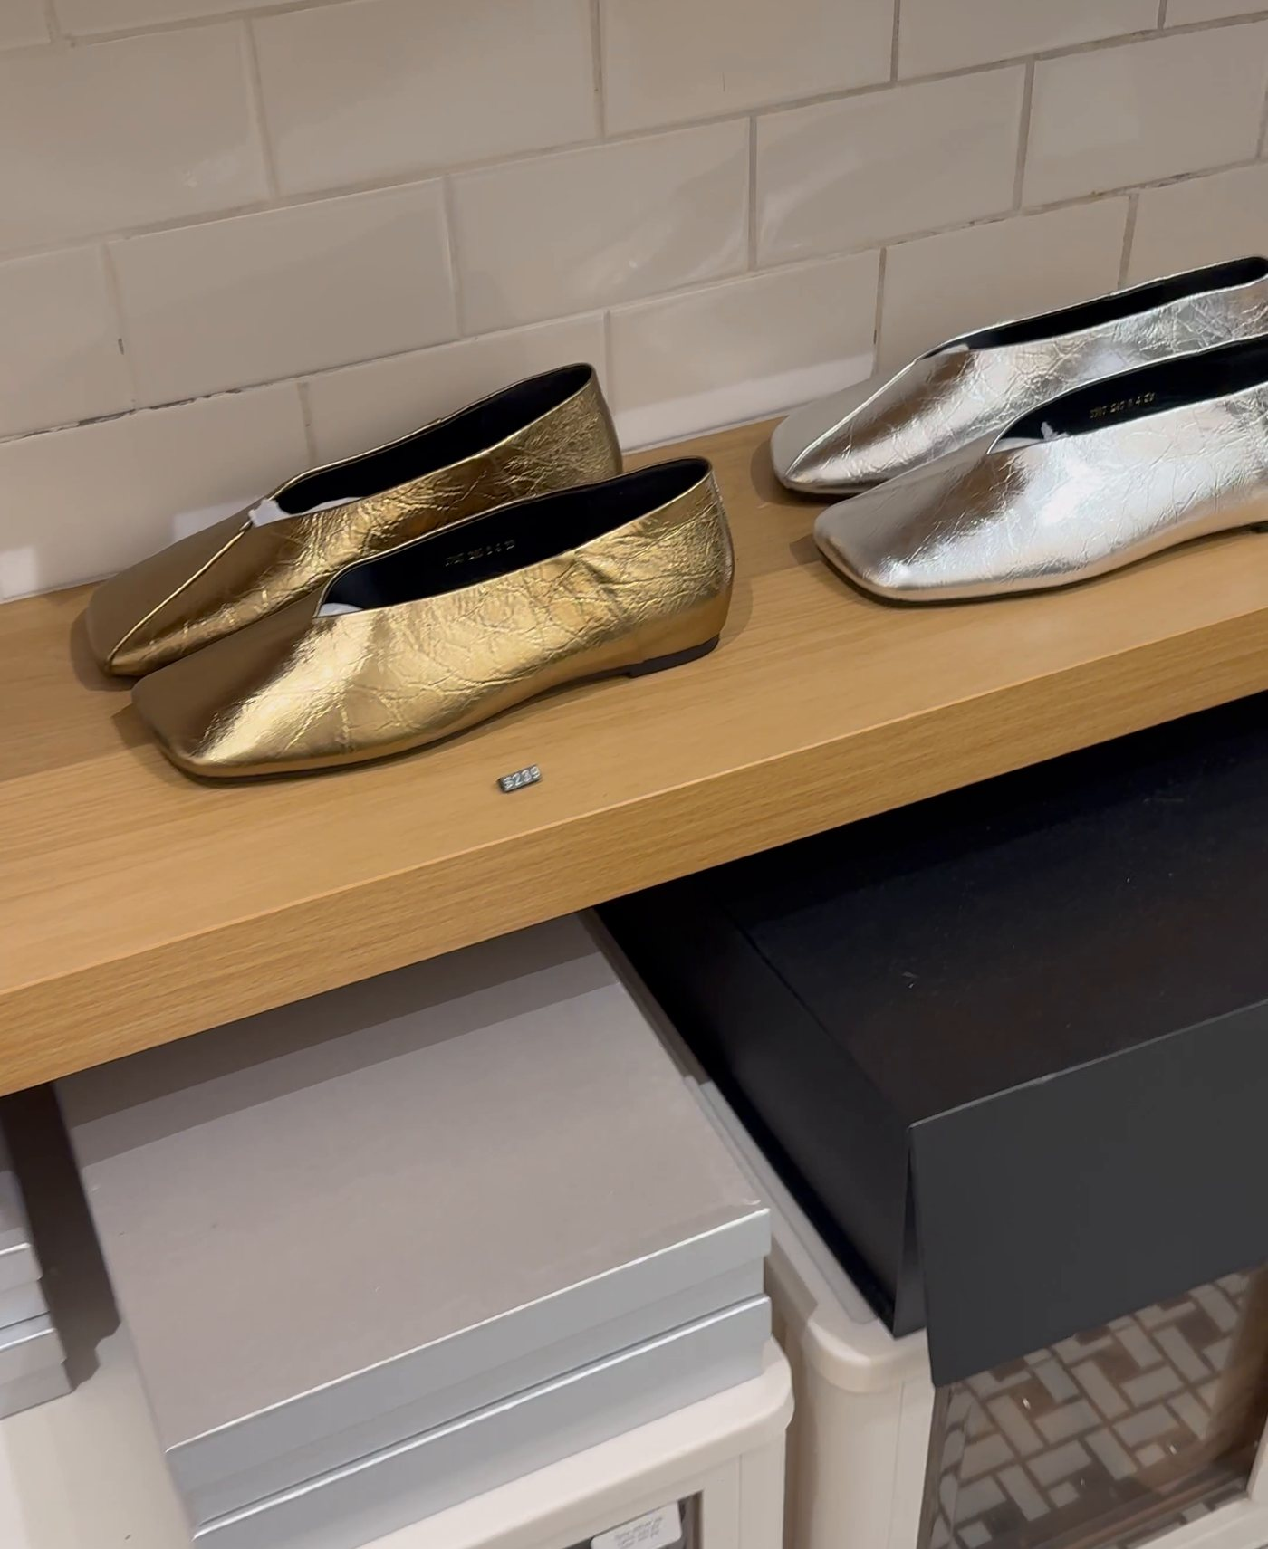
03
講座のご案内
発信から、売れる仕組みまで
2026年10月13日（火）開講

Slide 17
講座で学ぶこと
ファッション心理学
感性と顧客心理を言葉にする
1
AIを使った発信
撮る・書く・届けるまで
2
販売の動線
UTAGEなどで申し込み・決済まで
3
コーチング
押しつけずに、続く形にする
4
三の「販売の動線」は、ファッション起業アカデミア講座で扱います。

Slide 18
つくるのは、あなたの動線
1
2
3
4
5
撮る
AIで
言葉にする
編集して
投稿する
LINEに
集める
申し込み
決済
ここまでを、UTAGEなどを使ってひとつながりにします。
最後の決済まで作って、はじめて収益になります。

Slide 19
AIが苦手でも大丈夫です
AIが苦手な方には、使わないやり方もお伝えします。
ただ、正直に申し上げます。
動線を作る作業は、AIを使ったほうが圧倒的に楽です。
好きになる必要はありません。使えるところだけ使ってください。

Slide 20
先に、向いていない方をお伝えします
今すぐ収入にしたい方
時間がかかります
言われたとおりにやりたい方
自分の言葉を探す講座です
当てはまる方は、今日は見送ってください。

Slide 21
講座は2つあります
 | AIリール講座 | ファッション起業 アカデミア講座
期間 | 3ヶ月 | 6ヶ月
販売の動線づくり | — | UTAGEなどで申し込み・決済まで
オンライン講座 | 3回（2時間／回） | 6回（2時間／回）
対面ワークショップ | 1回 | 6回
質問会 | 2回（2時間／回） | 6回（2時間／回）
事前の個別サポート | 1回 | 1回
質問し放題 | チャット | チャット＋必要ならZoomも
動画講座はどちらも見放題。対面ワークショップは10:00-15:00、東京。アカデミア講座はオンラインでも可。
違うのは、どこまで作るかです。

Slide 22
どちらを選びますか
届くところまで、作りたい方
売れるところまで、作りたい方
AIリール講座
ファッション起業アカデミア講座
3ヶ月。リールを作れるように。
オンライン3回と対面1回。
質問は、チャットでお受けします。
6ヶ月。UTAGEなどを使って、
申し込みと決済まで作ります。
必要なら、Zoomでもお受けします。
迷われたら、そのままおっしゃってください。合わないほうを、はっきり申し上げます。

Slide 23
受講料
AIリール講座
ファッション起業アカデミア講座
220,000円
660,000円
3ヶ月／定員10名
6ヶ月／定員3名
お支払いは一括です
お支払いは一括です
金額を伏せたままお集めしたくないので、この場で全部お伝えしました。
今日お決めいただく必要はありません。

Slide 24
定員と締切
お申し込み締切
2026年10月12日（月）
開講
2026年10月13日（火）
定員
AIリール講座 10名／アカデミア講座 3名
締切の翌日が開講です。お手続きの都合がある方は、早めにご連絡ください。

Slide 25
出られない回があっても大丈夫です
1
会員サイトがあります。動画講座は見放題です
2
出られない回は、動画で追っていただけます
3
ご質問は、いつでもチャットでお受けします
講座のあいだには、どうしても出られない回が出てくると思います。

Slide 26
迷われている方へ
この場でご質問いただければ、そのままお答えします。
個別にお話ししたい方には、1対1の時間もご用意しています。無料です。
合わなければ、見送ってくださってかまいません。
Notes:
申し込みのURLと個別相談のURLを、チャットに貼る。

Slide 27
今日の服は、誰が決めましたか。
ご参加ありがとうございました。

